Slide 1






PT MELIA SEHAT SEJAHTERA
SOLUSI ANDA UNTUK
MERUBAH HIDUP LEBIH BAIK
E . S . N
EXCELLENT STRATEGY of NETWORK SUPPORT SYSTEM
MELIA SEHAT SEJAHTERA
BERSAMA KAMI MENUJU HIDUP LEBIH BAIK

Slide 2


PT MELIA SEHAT SEJAHTERA
SOLUSI ANDA UNTUK
MERUBAH HIDUP LEBIH BAIK
E . S . N
EXCELLENT STRATEGY of NETWORK SUPPORT SYSTEM
BERSAMA MELIA SEHAT SEJAHTERA
SEHAT & AWET MUDA
CANTIK & PERCAYA DIRI
SUKSES BERSAMA

Slide 3





PT MELIA SEHAT SEJAHTERA
SOLUSI ANDA UNTUK
MERUBAH HIDUP LEBIH BAIK
E . S . N
EXCELLENT STRATEGY of NETWORK SUPPORT SYSTEM
PRODUK KESEHATAN ALAMI
Anti Virus, Bakteri, Jamur
Meningkatkan kekebalan tubuh
Membuat Stamina Prima, Segar & Awet Muda

Slide 4
PT MELIA SEHAT SEJAHTERA
SOLUSI ANDA UNTUK
MERUBAH HIDUP LEBIH BAIK
E . S . N
EXCELLENT STRATEGY of NETWORK SUPPORT SYSTEM
MELIA PROPOLIS
Menjaga Kesehatan dan Kekebalan Tubuh tanpa Efek Samping
Pengobatan Secara HOLISTIK (Menyeluruh) untuk Luar & Dalam, juga untuk Penyakit Ringan & Berat
Baik untuk Wanita Hamil, Menyusui, Bayi dan juga Bagus untuk Semua Mahluk Hidup
Dosis minum propolis Sesuai Berat Badan

Slide 5
PT MELIA SEHAT SEJAHTERA
SOLUSI ANDA UNTUK
MERUBAH HIDUP LEBIH BAIK
E . S . N
EXCELLENT STRATEGY of NETWORK SUPPORT SYSTEM
“SURAH AN NAHL AYAT 69“:
..... Akan keluar dari perutnya (Lebah) cairan beraneka warnanya (air liur) padanya ada obat bagi manusia....”
KEGUNAAN MELIA PROPOLIS
1 | DETOKSIFIKASI | Pembuangan racun dalam tubuh
2 | ANTIBIOTIK ALAMI | Tidak ada efek samping
3 | IMUNITAS | Meningkatkan kekebalan tubuh
4 | ANTI OKSIDAN | Membantu Penyembuhan kanker
5 | NUTRISI TINGGI | Mengandung bermacam Vitamin

Slide 6

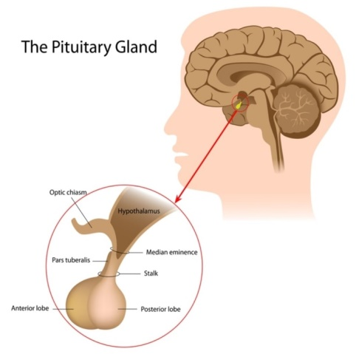

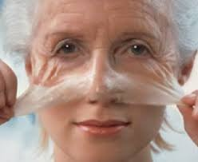

PT MELIA SEHAT SEJAHTERA
SOLUSI ANDA UNTUK
MERUBAH HIDUP LEBIH BAIK
E . S . N
EXCELLENT STRATEGY of NETWORK SUPPORT SYSTEM
MELIA BIYANG
MELIA BIYANG berkhasiat merangsang KELENJAR PITUITARY manusia agar kembali maksimum memproduksi HGH sehingga Menunda penuaan Dini (AWET MUDA)
DR DANIEL RUDMAN: Penggunaan Human Growth Hormon (HGH) selama 6-bulan secara teratur akan mampu memperlambat penuaan selama kurang lebih 20 tahun dari usia sebenarnya”

Slide 7
PT MELIA SEHAT SEJAHTERA
SOLUSI ANDA UNTUK
MERUBAH HIDUP LEBIH BAIK
E . S . N
EXCELLENT STRATEGY of NETWORK SUPPORT SYSTEM
MANFAAT DAN PENGGUNAAN MELIA BIYANG
1 | MEMBUAT AWET MUDA
2 | MENINGKATKAN DAYA INGAT
3 | MENAMBAH STAMINA PHISIK & MENTAL
4 | MENINGKATKAN KEMAMPUAN SEKS
5 | MEMPERCEPAT PROSES PENYEMBUHAN
6 | MENINGKATKAN KEKUATAN TULANG
7 | MENINGKATKAN IMUNITAS TUBUH
8 | MERANGSANG FUNGSI ORGAN VITAL: OTAK, JANTUNG, HATI, PANKREAS, LIMPA, GINJAL

Slide 8




PT MELIA SEHAT SEJAHTERA
SOLUSI ANDA UNTUK
MERUBAH HIDUP LEBIH BAIK
E . S . N
EXCELLENT STRATEGY of NETWORK SUPPORT SYSTEM
CANTIK - PERCAYA DIRI
PRODUK TERBAIK EKSCLUSIVE yang selama ini hanya di pakai oleh KALANGAN EXCLUSIVE TERBATAS, BERADA DI GENGGAMAN ANDA
SEGAR DAN CANTIK SERTA PERCAYA DIRI

Slide 9



PT MELIA SEHAT SEJAHTERA
SOLUSI ANDA UNTUK
MERUBAH HIDUP LEBIH BAIK
E . S . N
EXCELLENT STRATEGY of NETWORK SUPPORT SYSTEM
MELIA SKIN CARE
Membuat Penampilan Segar, Cantik, Bersih, Putih & Merata
Menghilangkan flek, Jerawat, serta Awet Muda
MELIA SC CLEANSER
MELIA PLATINUM SERUM
MELIA ANTI AGING –
WHITENING CREAM

Slide 10


PT MELIA SEHAT SEJAHTERA
SOLUSI ANDA UNTUK
MERUBAH HIDUP LEBIH BAIK
E . S . N
EXCELLENT STRATEGY of NETWORK SUPPORT SYSTEM
MELIA KOSMETIK
KOSMETIK TERBAIK mengandung PROPOLIS
Membuat Penampilan Segar, Cantik, Sehat Kulit wajah & Bibir anda
MELIA LIP CREAM
MELIA LIP GEL MAGIC CREAM
MELIA PREMIUM DAY CREAM
MELIA PREMIUM NIGHT CREAM
MELIA TWO WAY CAKE NATURAL
MELIA TWO WAY CAKE LIGHT

Slide 11






PT MELIA SEHAT SEJAHTERA
SOLUSI ANDA UNTUK
MERUBAH HIDUP LEBIH BAIK
E . S . N
EXCELLENT STRATEGY of NETWORK SUPPORT SYSTEM
PENGHASILAN HARIAN
KEBUTUHAN UANG, MAKAN, RUMAH, SEKOLAH, MOBIL DAN LIBURAN TERPENUHI

Slide 12

PT MELIA SEHAT SEJAHTERA
SOLUSI ANDA UNTUK
MERUBAH HIDUP LEBIH BAIK
E . S . N
EXCELLENT STRATEGY of NETWORK SUPPORT SYSTEM
MARKETING PLAN SEMPURNA
PELOPOR PENGHASILAN LUAR BIASA
BISNIS AMAN, JANGKA PANJANG, DIWARISKAN
BONUS BESAR
Setiap Hari
SISTEM PEMBAYARAN
HARIAN
MINGGUAN
BULANAN
PERHITUNGAN BONUS
SEDERHANA

Slide 13
PT MELIA SEHAT SEJAHTERA
SOLUSI ANDA UNTUK
MERUBAH HIDUP LEBIH BAIK
E . S . N
EXCELLENT STRATEGY of NETWORK SUPPORT SYSTEM
KAMI MENGAJAK ANDA
BEKERJA
GOTONG ROYONG
SUKSES BERSAMA
PELUANG
BISNIS

Slide 14
PT MELIA SEHAT SEJAHTERA
SOLUSI ANDA UNTUK
MERUBAH HIDUP LEBIH BAIK
E . S . N
EXCELLENT STRATEGY of NETWORK SUPPORT SYSTEM
SIAPAPUN BISA MEMULAI
MODAL
KECIL
MUDAH
DI-KERJAKAN
HASIL
BESAR
Mulai dari:
Rp550.000
Hasil Mulai dari:
Rp1.550.000

Slide 15

PT MELIA SEHAT SEJAHTERA
SOLUSI ANDA UNTUK
MERUBAH HIDUP LEBIH BAIK
E . S . N
EXCELLENT STRATEGY of NETWORK SUPPORT SYSTEM
TIDAK ADA KERUGIAN
MODAL KECIL
Rp550.000
ANDA TERIMA
PRODUK
MODAL=BELANJA

Slide 16


PT MELIA SEHAT SEJAHTERA
SOLUSI ANDA UNTUK
MERUBAH HIDUP LEBIH BAIK
E . S . N
EXCELLENT STRATEGY of NETWORK SUPPORT SYSTEM
MUDAH DIKERJAKAN
CUKUP MENGAJAK 2-TEMAN
ANDA AKAN KAMI BIMBING
2-Grup Anda Berkembang
Anda Akan memperoleh Bonus
BERKEMBANG

Slide 17

MEMBERSHIP
BELANJA
GOLD
SILVER
Termasuk PPN+Pendaftaran
Rp1.175.000
Rp550.000
BONUS [Harian]
1.9Jt
1.55Jt
UNILEVEL : 114.632.000/Bulan

Slide 18
BELANJA SATU KALI
Rp1.175.000
Rp600.000
Rp550.000
GOLD
SELISIH
SILVER
1.9
Rp350rb/Hari
1.55
Rp110jt/Tahun
BONUS LEADERSHIP Setiap Hari

Slide 19
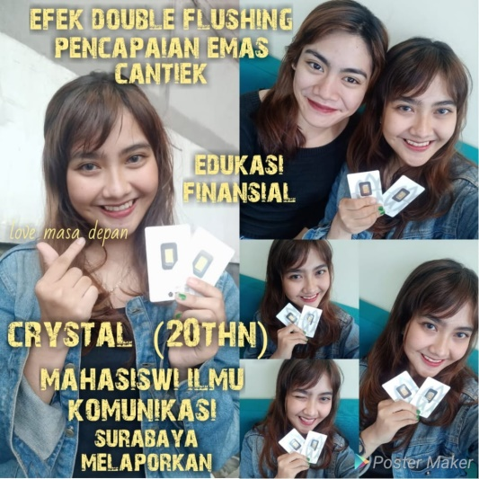
PT MELIA SEHAT SEJAHTERA
SOLUSI ANDA UNTUK
MERUBAH HIDUP LEBIH BAIK
E . S . N
EXCELLENT STRATEGY of NETWORK SUPPORT SYSTEM
CARA MENDAPATKAN BONUS
PROSPEK
MENGUNDANG
POSTING
BONUS
MEMBER BARU: MENGENALKAN KAWAN
KAMI yg MENJELASKAN
TABUNG EMAS

Slide 20
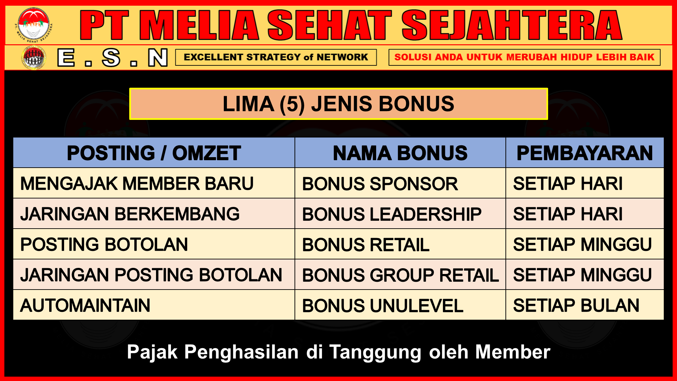
SOLUSI ANDA UNTUK MERUBAH HIDUP LEBIH BAIK

Slide 21

BONUS SPONSOR
Rp1.225.000
Rp350.000
Rp2.170.000
Rp1.540.000
7-GOLD
5-SILVER
1_GOLD = Rp175.000
1_SILVER = Rp70.000
Besok Masuk Rekening
10-GOLD
6-SILVER
8-GOLD
2-SILVER

Slide 22
PT MELIA SEHAT SEJAHTERA
SOLUSI ANDA UNTUK
MERUBAH HIDUP LEBIH BAIK
E . S . N
EXCELLENT STRATEGY of NETWORK SUPPORT SYSTEM
GOLD
BONUS LEADERSHIP
SILVER
PERTUMBUHAN JARINGAN SILVER
KIRI | KANAN | BONUS (Rp)
2 Silver | 2 Silver | Rp 95.000
4 Silver | 4 Silver | Rp 190.000
6 Silver | 6 Silver | Rp 285.000
8 Silver | 8 Silver | Rp 380.000
10 Silver | 10 Silver | Rp 475.000
12 Silver | 12 Silver | Rp 570.000
FLUSHING |  | Rp 600.000
PERTUMBUHAN JARINGAN GOLD
KIRI | KANAN | BONUS (Rp)
2 Gold | 2 Gold | Rp 240.000
4 Gold | 4 Gold | Rp 480.000
6 Gold | 6 Gold | Rp 720.000
8 Gold | 8 Gold | Rp 960.000
10 Gold | 10 Gold | Rp 1.200.000
FLUSHING |  | Rp 1.300.000
PERTUMBUHAN JARINGAN SILVER
KIRI | KANAN | BONUS (Rp)
2 Silver | 2 Silver | Rp 95.000
4 Silver | 4 Silver | Rp 190.000
6 Silver | 6 Silver | Rp 285.000
8 Silver | 8 Silver | Rp 380.000
10 Silver | 10 Silver | Rp 475.000
FLUSHING |  | Rp500.000
PERTUMBUHAN JARINGAN GOLD
KIRI | KANAN | BONUS (Rp)
2 Gold | 2 Gold | Rp 240.000
4 Gold | 4 Gold | Rp 480.000
6 Gold | 6 Gold | Rp 720.000
8 Gold | 8 Gold | Rp 960.000
FLUSHING |  | Rp 1.050.000
DOUBLE LEADERSHIP Rp1.550.000
DOUBLE LEADERSHIP Rp1.900.000

Slide 23

BONUS LEADERSHIP
17 Gold – 8 Gold = Rp960.000
6 Silver – 7 Silver = Rp285.000
LEADERSHIP=Rp1.245.000
Besok Masuk Rekening
7-GOLD
5-SILVER
SISA UNIT:
9 Gold – 0 Gold
0 Silver – 1 Silver
10-GOLD
6-SILVER
8-GOLD
2-SILVER

Slide 24


BONUS LEADERSHIP
LAKUKANLAH PENDAMPINGAN
agar jaringan Berkembang Setiap hari
Flushing Gold = Rp 1.300.000
Flushing Silver = Rp 600.000
LEADERSHIP GOLD
Rp 1.900.000
Besok Masuk Rekening
Flushing Gold = Rp 1.050.000
Flushing Silver = Rp 500.000
LEADERSHIP SILVER
Rp 1.550.000
Besok Masuk Rekening
8 Gold – 8 Gold = Rp 960.000
8 Silver – 8 Silver = Rp 380.000
LEADERSHIP
Rp 1.340.000
Besok Masuk Rekening
2 Gold – 2 Gold = Rp 240.000
2 Silver – 2 Silver = Rp 95.000
LEADERSHIP
Rp 335.000
Besok Masuk Rekening
4 Gold – 4 Gold = Rp 480.000
4 Silver – 4 Silver = Rp 190.000
LEADERSHIP
Rp 670.000
Besok Masuk Rekening
GRUP A GRUP B
BERKEMBANG HARIAN

Slide 25
PT MELIA SEHAT SEJAHTERA
SOLUSI ANDA UNTUK
MERUBAH HIDUP LEBIH BAIK
E . S . N
EXCELLENT STRATEGY of NETWORK SUPPORT SYSTEM
MEMPERBESAR BONUS
BERGABUNG
7UNIT
BELANJA HANYA 1KALI

Slide 26

PT MELIA SEHAT SEJAHTERA
SOLUSI ANDA UNTUK
MERUBAH HIDUP LEBIH BAIK
E . S . N
EXCELLENT STRATEGY of NETWORK SUPPORT SYSTEM
PILIHAN POTENSI BISNIS
GOLD
SILVER
1
Rp1.900.000
Rp1.550.000
3
Rp5.700.000
Rp4.650.000
7
Rp13.300.000
Rp10.850.000

Slide 27
KEUNTUNGAN BERGABUNG 7UNIT
OMSET
OMSET
OMSET
1.LEADERSHIP 2.UNILEVEL
OMSET
OMSET
OMSET
OMSET
BERKEMBANG
GRUP A
BERKEMBANG
GRUP B
OMSET

Slide 28
BERGABUNG : 1UNIT
Omset: Unit-1 8-GS vs 8-GS
BONUS 1HARI
Rp1.340.000
UNIT 1 :
8G-8G=960.000
8S-8S=380.000
Rp1.340.000
8G
8S
8G
8S

Slide 29
BERGABUNG : 3UNIT
Omset Unit-1 8-GS vs 8-GS
UNIT 1 :
8G-8G=960.000
8S-8S=380.000
Rp1.340.000
BONUS 1HARI
Rp2.680.000
UNIT 2,3:
4G-4G=480.000
4S-4S=190.000
@Rp670.000
Rp1.340.000
4G
4S
4G
4S
4G
4S
4G
4S

Slide 30
BERGABUNG : 7UNIT
UNIT 1 :
8G-8G=960.000
8S-8S=380.000
Rp1.340.000
UNIT 2,3:
4G-4G=480.000
4S-4S=190.000
@Rp670.000
Rp1.340.000
BONUS 1HARI
Rp4.020.000
Omset Unit-1
8-GS vs 8-GS
UNIT 4,5,6,7:
2G-2G=240.000
2S-2S=95.000
@Rp335.000
Rp1.340.000
2G
2S
2G
2S
2G
2S
2G
2S
2G
2S
2G
2S
2G
2S
2G
2S

Slide 31

7UNIT MEMBANGUN 8-GRUP
LANGKAH KERJA
TAHUN KE - 5
LEADERSHIP GOLD
Rp13.3Jt/Hari
TAHUN PERTAMA
LEADERSHIP GOLD
Rp1.9Jt/Hari
TAHUN KE - 3
LEADERSHIP GOLD
Rp5.7Jt/Hari
BELUM Termasuk UNILEVEL
Rp320Jt/Bulan
Rp137Jt/Bulan
Rp45Jt/Bulan

Slide 32
BONUS RETAIL & GRUP RETAIL
ANDA RETAIL
BONUS ANDA=25% dari OMSET
GRUP ANDA RETAIL
BONUS ANDA=3% dari OMSET
MASUK REKENING HARI SENIN

Slide 33
PT MELIA SEHAT SEJAHTERA
SOLUSI ANDA UNTUK
MERUBAH HIDUP LEBIH BAIK
E . S . N
EXCELLENT STRATEGY of NETWORK SUPPORT SYSTEM
BONUS RETAIL & GRUP RETAIL
OMSET ANDA
PRIBADI=10jt
BONUS ANDA
2.5jt
6 jt
OMSET-GRUP
=200Jt
8.5 Jt
MASUK REKENING
HARI SENIN

Slide 34
KEUNTUNGAN UNILEVEL:7UNIT
Unit-1= 2jt
Unit-1 = 10jt
BONUS UNILEVEL
Rp36.000.000
Masuk Rekening tanggal 20
Unit-2= 2jt
Unit-3 = 10jt
Unit-4= 2jt
Unit-7 = 10jt
Unilevel2jt
Unilevel
10jt
7UNIT
Unilevel=Rp800jt

Slide 35

SOLUSI ANDA UNTUK MERUBAH HIDUP LEBIH BAIK

Slide 36

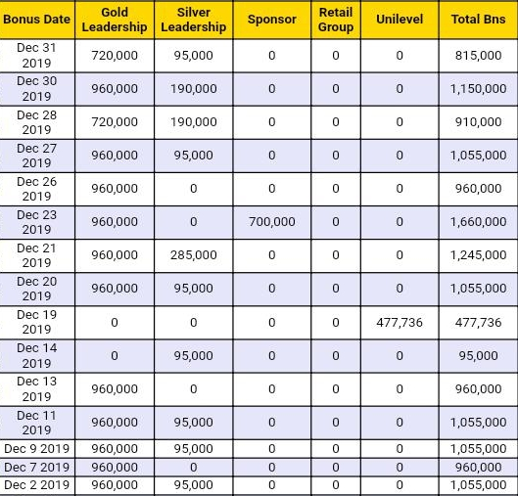
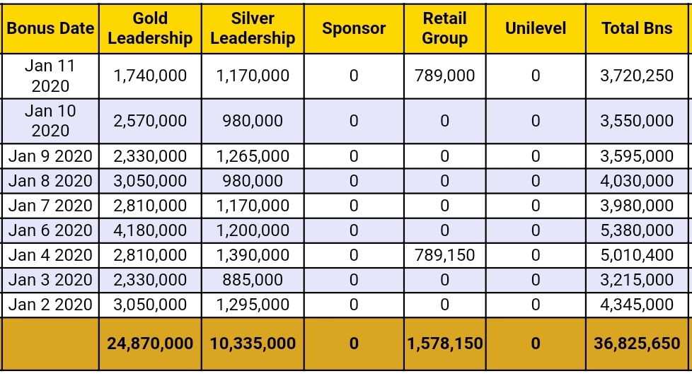

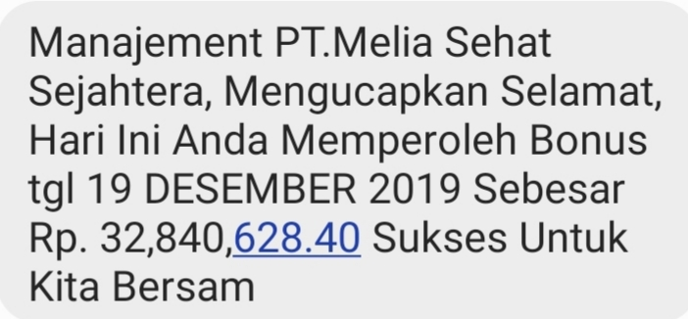
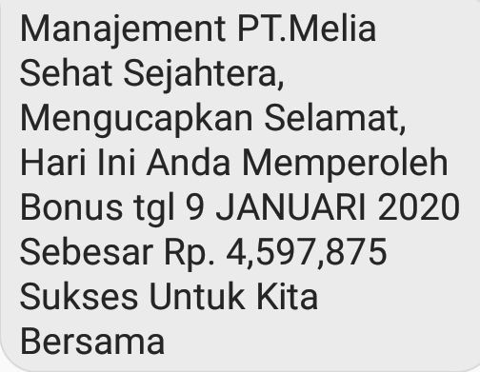
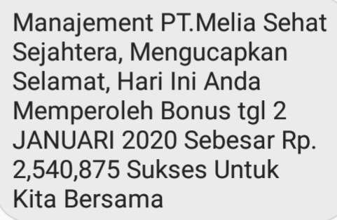
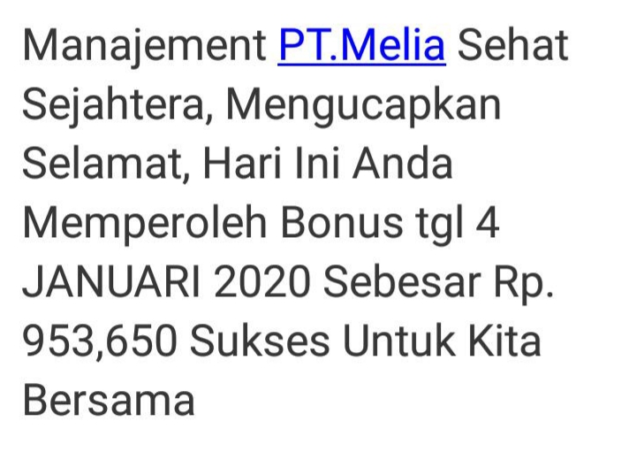
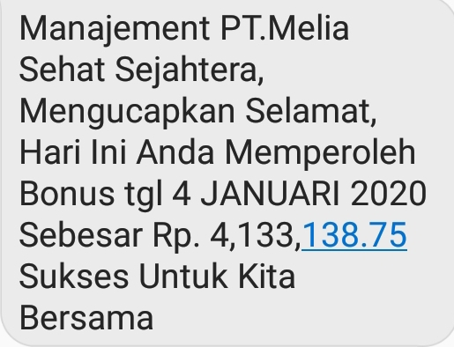
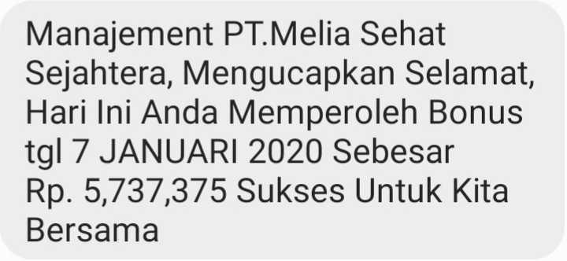
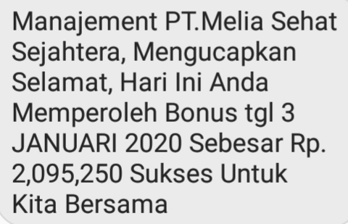
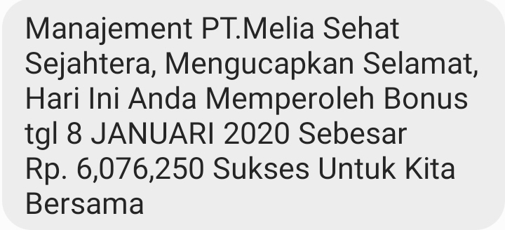
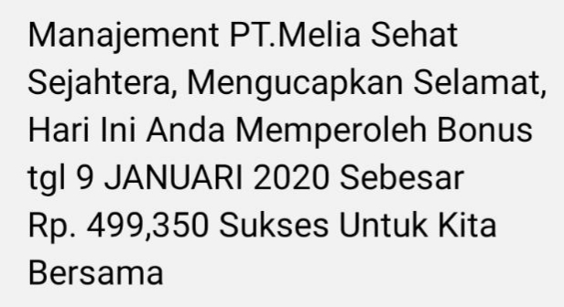
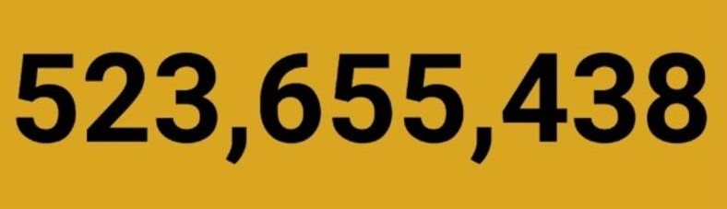
SOLUSI ANDA UNTUK MERUBAH HIDUP LEBIH BAIK
SOLUSI ANDA UNTUK MERUBAH HIDUP LEBIH BAIK
SMS BONUS

Slide 37
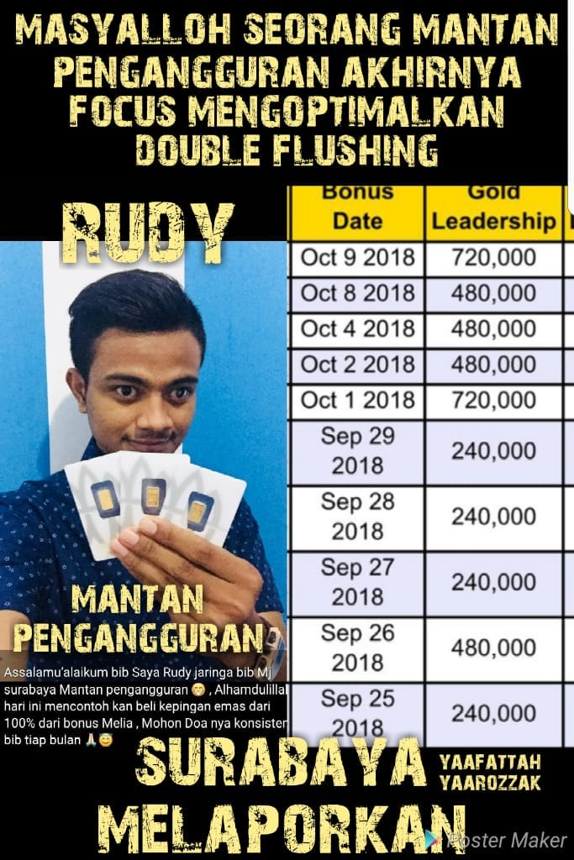
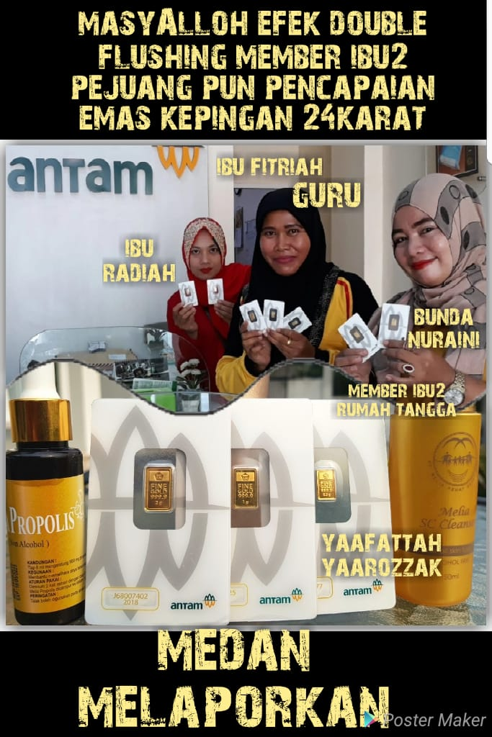
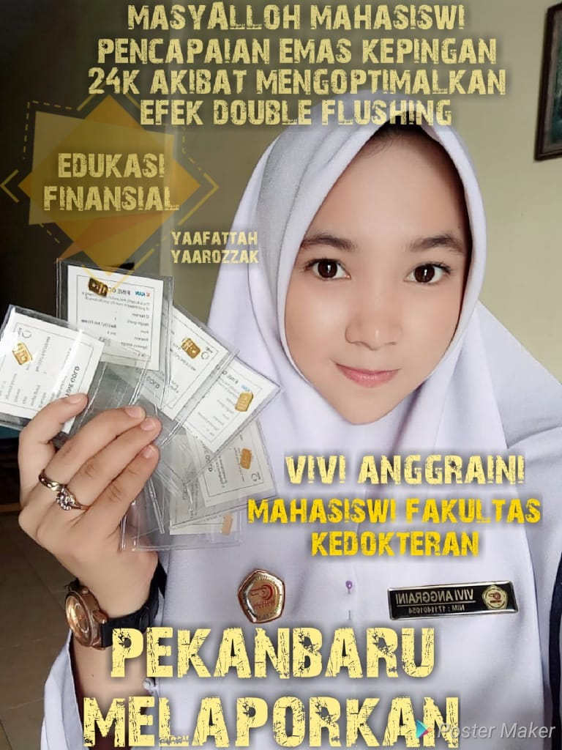
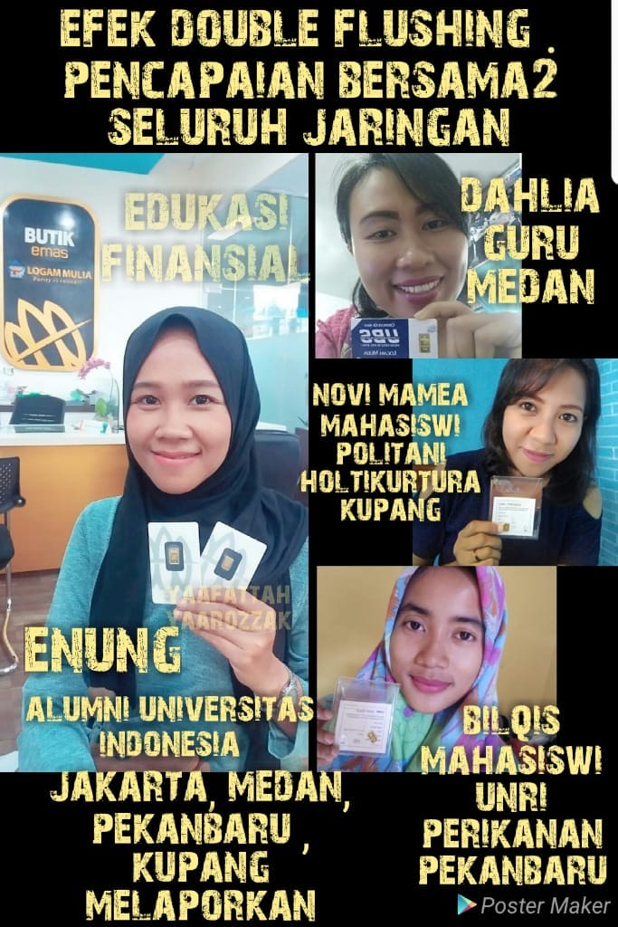
SOLUSI ANDA UNTUK MERUBAH HIDUP LEBIH BAIK
SOLUSI ANDA UNTUK MERUBAH HIDUP LEBIH BAIK
TABUNGAN EMAS MURNI

Slide 38
SOLUSI ANDA UNTUK MERUBAH HIDUP LEBIH BAIK
SOLUSI ANDA UNTUK MERUBAH HIDUP LEBIH BAIK
NEW MEMBER TRAINING
MEMBER WAJIB MENGIKUTI TRAINING Agar Paham Cara Menjalankan Melia Sehat Sejahtera Sehingga CEPAT Meraih SUKSES

Slide 39


SOLUSI ANDA UNTUK MERUBAH HIDUP LEBIH BAIK
SOLUSI ANDA UNTUK MERUBAH HIDUP LEBIH BAIK
CHANNEL PEMBELAJARAN
GENERASI PEJOEANG
@GENERASI_PEJOEANG

Slide 40

SOLUSI ANDA UNTUK MERUBAH HIDUP LEBIH BAIK
SOLUSI ANDA UNTUK MERUBAH HIDUP LEBIH BAIK

Slide 41
PT MELIA SEHAT SEJAHTERA
SOLUSI ANDA UNTUK
MERUBAH HIDUP LEBIH BAIK
E . S . N
EXCELLENT STRATEGY of NETWORK SUPPORT SYSTEM
SEGERA BERGABUNG
LANGKAH UNTUK MEMULAI BISNIS MELIA SEHAT SEJAHTERA
15GOLD→Rp16.575.000
3GOLD→Rp3.375.000
7GOLD→Rp7.775.000
SILVER→Rp550.000
GOLD→Rp1.175.000
TOTAL POTENSI
BISNIS 1-TAHUN
Rp 6 M
TOTAL POTENSI
BISNIS 1-TAHUN
Rp 30 M
TOTAL POTENSI
BISNIS 1-TAHUN
Rp 14 M
TOTAL POTENSI
BISNIS 1-TAHUN
Rp 1.8 M
TOTAL POTENSI
BISNIS 1-TAHUN
Rp 2 M
KAMI bimbing

Slide 42

PT MELIA SEHAT SEJAHTERA
SOLUSI ANDA UNTUK
MERUBAH HIDUP LEBIH BAIK
E . S . N
EXCELLENT STRATEGY of NETWORK SUPPORT SYSTEM
KESIMPULAN
BISNIS
MUDAH DI-KERJAKAN
SELAMANYA
HASIL BESAR
MODAL
KECIL:1X
DAPAT MENTOR
SELAMAT BERGABUNG

Slide 43

SOLUSI ANDA UNTUK MERUBAH HIDUP LEBIH BAIK

Slide 44

PT MELIA SEHAT SEJAHTERA
SOLUSI ANDA UNTUK
MERUBAH HIDUP LEBIH BAIK
E . S . N
EXCELLENT STRATEGY of NETWORK SUPPORT SYSTEM
SELAMAT BERGABUNG
KEPUTUSAN ANDA
MENENTUKAN
MASA DEPAN
BERSAMA KAMI MENUJU HIDUP LEBIH BAIK

Slide 45

SOLUSI ANDA UNTUK MERUBAH HIDUP LEBIH BAIK

